Slide 1


第八章 波形的产生与变换电路
8.1 正弦波振荡的基本原理
8.2 RC正弦波振荡电路
8.3 LC正弦波振荡电路
8.4 石英晶体振荡电路
8.5 比较器
8.6 方波发生器
8.7 三角波及锯齿波发生器

Slide 2
8.1 正弦波振荡器的基本原理
一. 产生自激振荡的条件
×
X
+
X
X
i
d
基本放大器
A
o
–
X
f
改成正反馈
反馈网络
F
+
X
=
X
−
X
d
i
f
只有正反馈电路才能产生自激振荡。

Slide 3
×
X
+
X
X
i
d
基本放大器
A
o
+
X
f
反馈网络
F
如果：
X
=
X
,
f
i
则去掉
仍有信号输出。
X
,
i
X
X
d
基本放大器
A
o
反馈信号代替了放大
电路的输入信号。
X
f
反馈网络
F

Slide 4
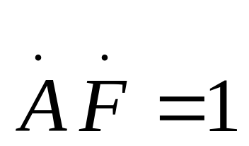
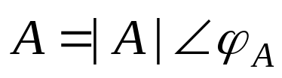
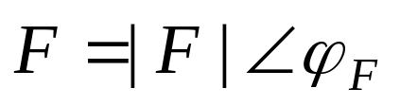
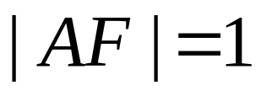
X
X
动画演示
d
基本放大器
A
o
X
X_{d}=X_{f}
FA=1
f
反馈网络
F
自激振荡的条件：
.
.
因为：
所以，自激振荡条件也可以写成：
（1）振幅条件：
ϕ
+
ϕ
=
2
n
π
（2）相位条件：
n是整数
A
F

Slide 5
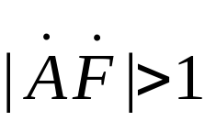
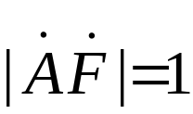
二.起振条件和稳幅原理
起振条件：
（略大于）
结果：产生增幅振荡
起振过程
稳幅过程：
起振时，
X
X
d
基本放大器
A
o
稳定振荡时，
X
f
稳幅措施：
反馈网络
F
1、被动：器件非线性
2、主动：在反馈网络中加入非线性稳幅环节，用以调节放大电路的增益

Slide 6
三.正弦波振荡器的一般组成
1.放大电路
2.正反馈网络
3.选频网络——只对一个频率满足振荡条件，从而获得单一频率的正弦波输出。
常用的选频网络有RC选频和LC选频
4.稳幅环节——使电路易于起振又能稳定振荡，波形失真小。

Slide 7
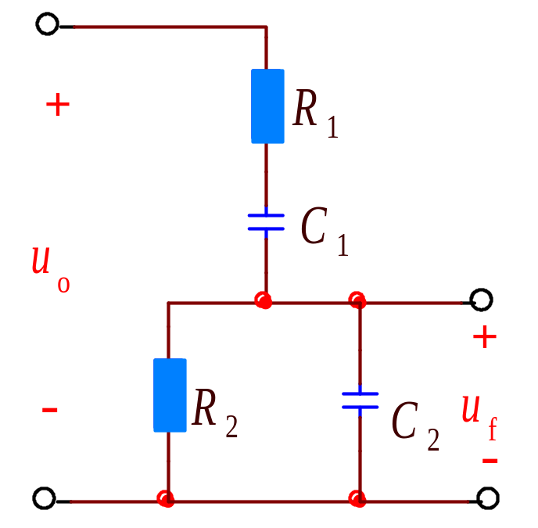
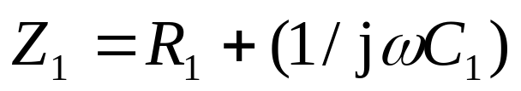
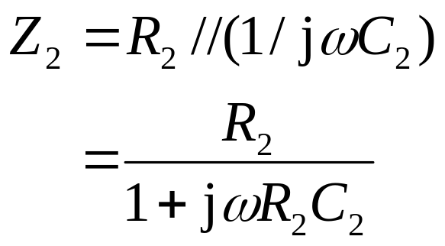
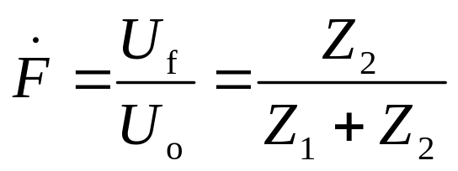
8 . 2 RC正弦波振荡电路
一. RC 串并联网络的选频特性
R₁C₁ 串联阻抗：
R₂C₂ 并联阻抗：
选频特性：

Slide 8
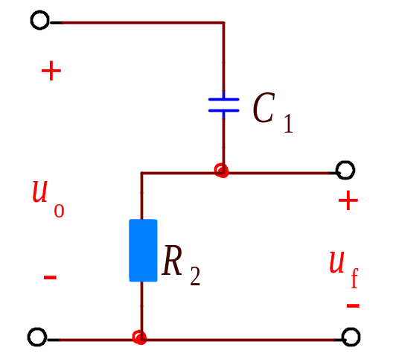
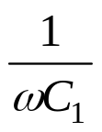
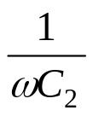

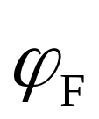
1.定性分析：
（1）当信号的频率很低时。
>>R₁
>>R₂
其低频等效电路为：
|F|
其频率特性为：
当ω=0时，
u_{f}=0，│F│=0
=+90°
0
φ_{F}
90°
当ω↑时，
u_{f}=↑，│F│↑
↓
0

Slide 9
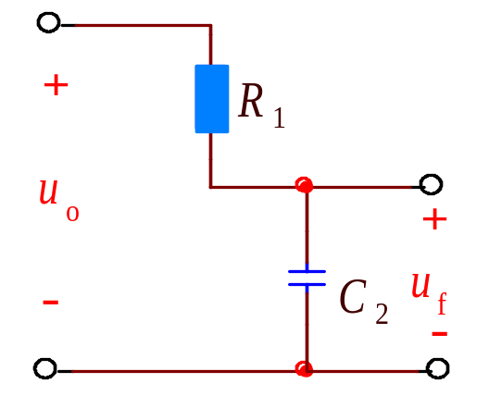

（2）当信号的频率很高时。
＜＜R₁
＜＜R₂
其高频等效电路为：
|F|
其频率特性为：
当ω=∞时，
u_{f}=0，│F│=0
=-90°
0
φ_{F}
当ω↓时，
u_{f}=↑，│F│↑
↓
0
-90°

Slide 10
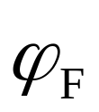
由以上分析知：一定有一个频率ω₀存在，
当ω=ω₀时，│F│最大，且 =0°
ω₀=？ │F│_{max}=？
|F|
|F|
0
0
φ_{F}
φ_{F}
90°
0
0
-90°

Slide 11
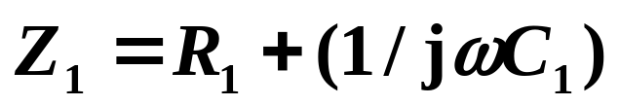
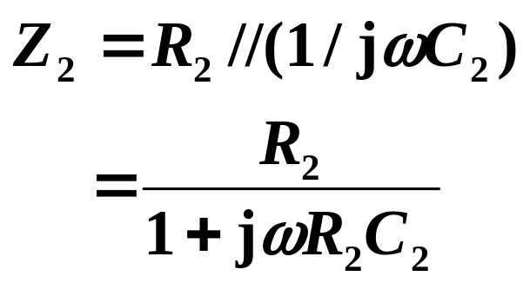
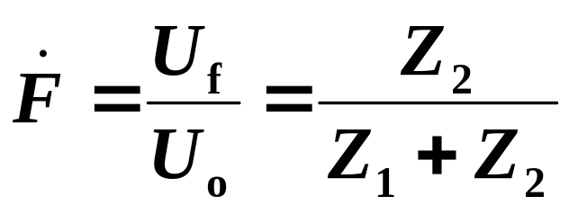
2. 定量分析
R₁C₁ 串联阻抗：
R₂C₂ 并联阻抗：
频率特性：

Slide 12
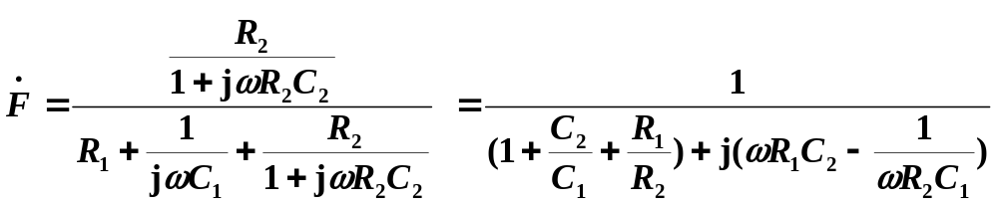
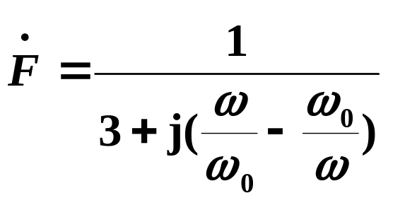
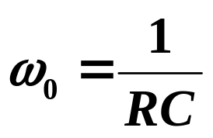
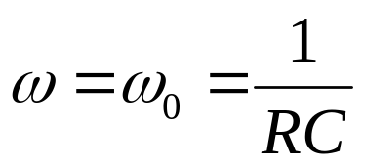
通常，取R₁＝R₂＝R，C₁＝C₂＝C，则有：
式中：
可见：当 时， │F│最大，且 =0°
│F│_{max}=1/3

Slide 13


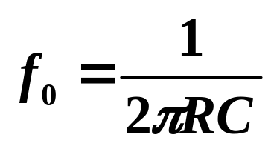


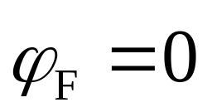
RC串并联网络完整的频率特性曲线：
|F|
当 时，
│F│= │F│_{max}=1/3
φ_{F}
+90°

Slide 14
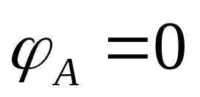
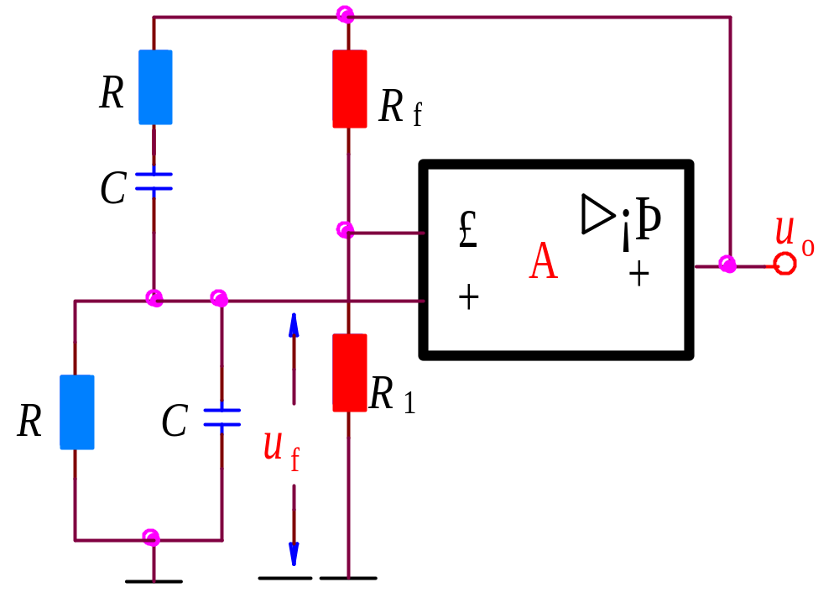
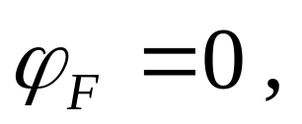
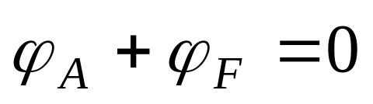
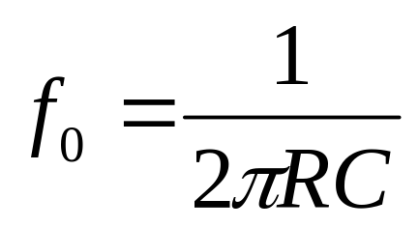
二.RC桥式振荡器的工作原理：
因为：
在 f₀ 处
满足相位条件：
振幅条件：
1
AF=1
F
=
3
只需：A=3
输出正弦波频率：
R
引入负反馈：
A
=
1
+
f
R
1
R
=
2
R
选：
f
1

Slide 15
例题:R=1kΩ，C=0.1μF，R₁=10kΩ。R_{f}为多大时才能起振？振荡频率f₀=？
起振条件：
1
AF=1，
F
=
3
A=3
R
A
=
1
+
f
R
1
R_{f}=2R₁=2×10=20kΩ
=1592 Hz

Slide 16
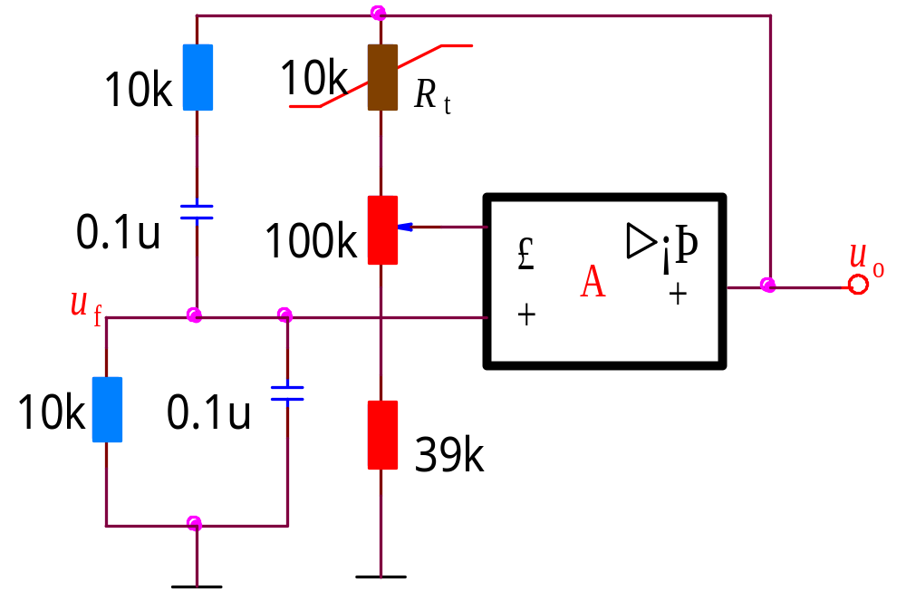
起振时R_{t}较大 使A>3,易起振。
当u_{o}幅度自激增长时， R_{t}减小，A减小。
当u_{o}幅度达某一值时， A→3。
当u_{o}进一步增大时， R_{T}再减小 ,使A<3。
因此u_{o}幅度自动稳定于某一幅值。
能自动稳幅的振荡电路
半导体热敏电阻
(负温度系数）

Slide 17
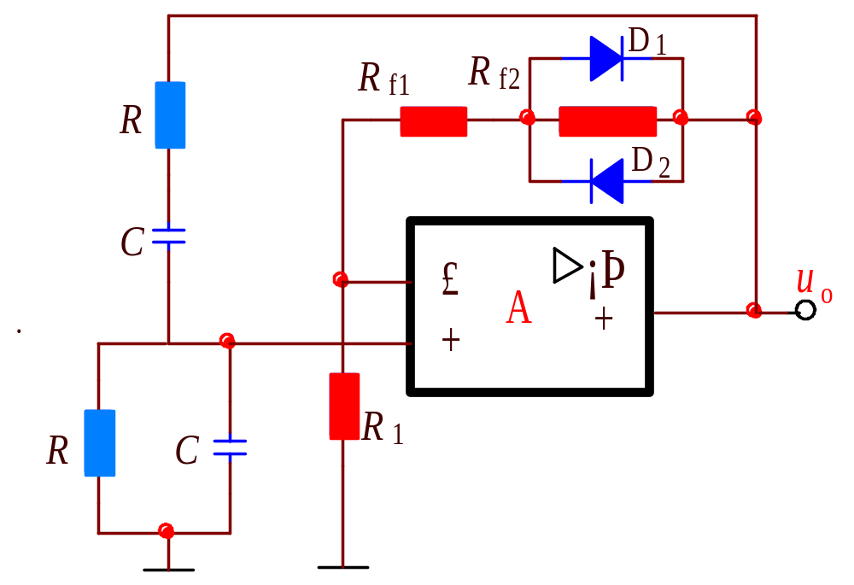
能自动稳幅的振荡电路
将R_{f}分为R_{f1} 和R_{f2} ，
R_{f2}并联二极管
起振时D₁、D₂不导通，R_{f1}+R_{f2}略大于2R₁。随着u_{o}的增加， D₁、D₂逐渐导通，R_{f2}被短接，A自动下降，起到稳幅作用。
EWB演示——RC振荡器

Slide 18
振荡频率的调节：
R₂
K：双联波段开关，
切换R，用于
粗调振荡频率。
R_{f}
R₁
R₃
K
_
∞
R
Δ
u_{o}
振荡频率：
C
+
R₂
+
R₁
R₃
C
R₁
K
C：双联可调电容，改变C，用于细调振荡频率。

Slide 19
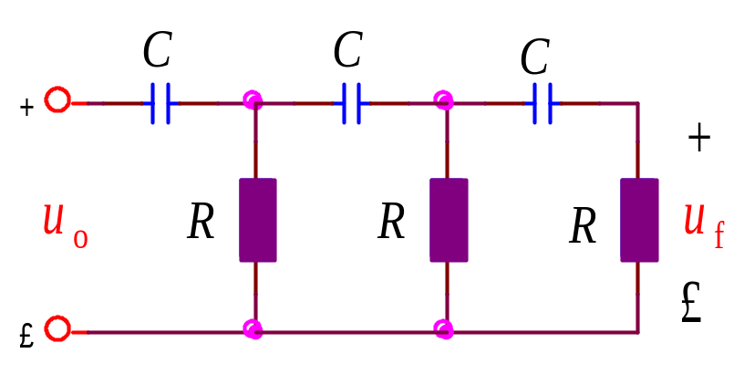
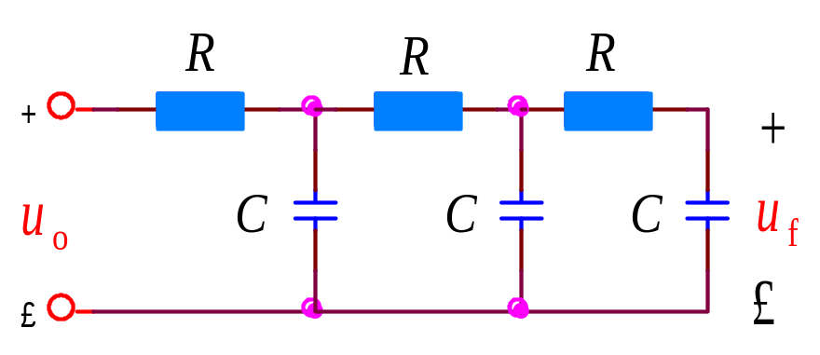
三. RC移相式振荡电路
1. RC移相电路
（1 ）RC超前移相电路
（2）RC滞后移相电路
φ_{A}
φ_{A}
+270°
0°
+180°
-90°
+90°
-180°
0°
-270°

Slide 20
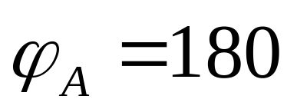
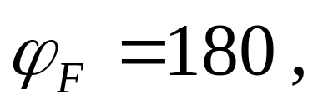
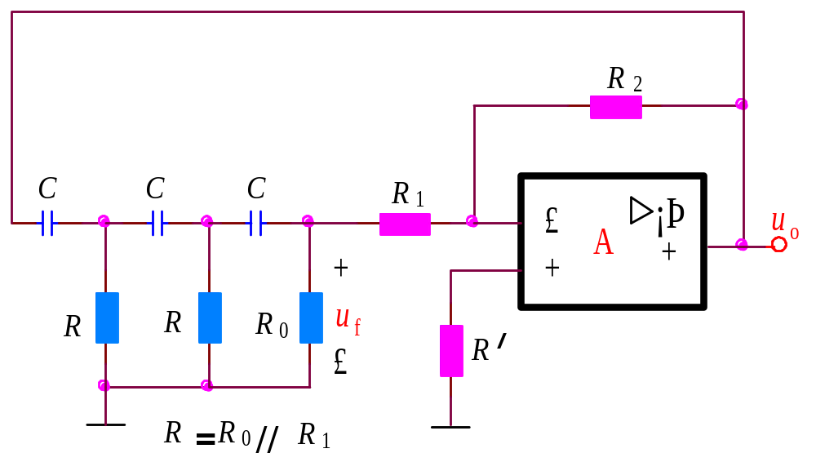
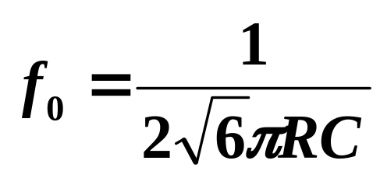
2. RC移相式振荡电路
在 f₀ 处
满足相位条件：

Slide 21
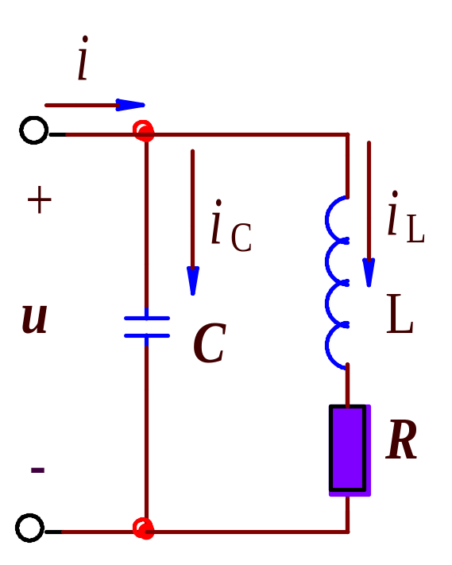
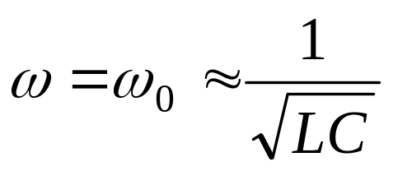
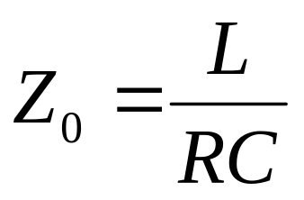
8.3 LC正弦波振荡器
1. LC并联谐振回路的选频特性
当 时，
并联谐振。
谐振时，电路呈阻性：
(阻性)
R为电感和回路中的损耗电阻
LC并联谐振特点：谐振时，总路电流很小，支路电流很大，电感与电容的无功功率互相补偿，电路呈阻性。

Slide 22
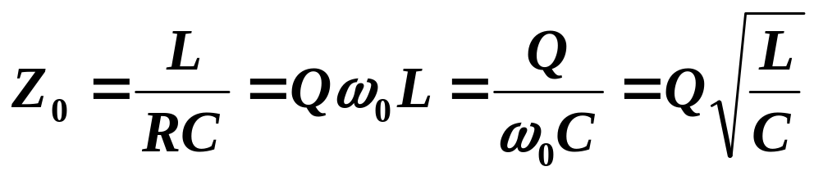
LC并联谐振回路的幅频特性曲线
|Z|
Q为谐振回路的品质因数，Q值越大，曲线越陡越窄，选频特性越好。
Q小
Q大
谐振时LC并联谐振电路相当一个大电阻。

Slide 23
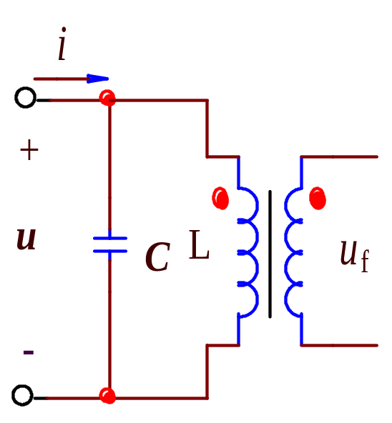
互感线圈的极性判别
同名端：
在LC振荡器中，反馈信号通过互感线圈引出
初级线圈
次级线圈
+
1
–
2
+
3
同名端
1
2
3
4
–
4

Slide 24
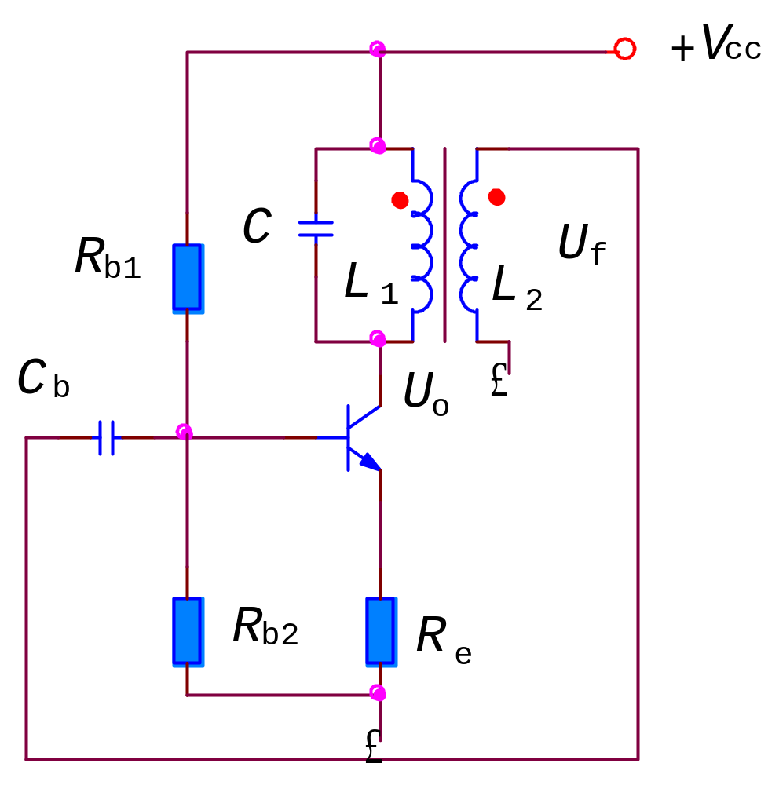
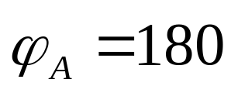
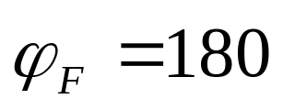
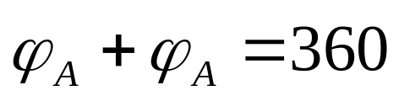
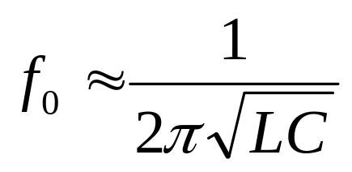
二. 变压器反馈式LC振荡电路
工作原理：
三极管共射放大器。
利用互感线圈的同名端：
满足相位条件。
振荡频率:

Slide 25

判断是否是满足相位条件——相位平衡法：
(+)
断开反馈到放大器的输入端点，假设在输入端加入一正极性的信号，用瞬时极性法判定反馈信号的极性。若反馈信号与输入信号同相，则满足相位条件；否则不满足。
(-)
(+)

Slide 26
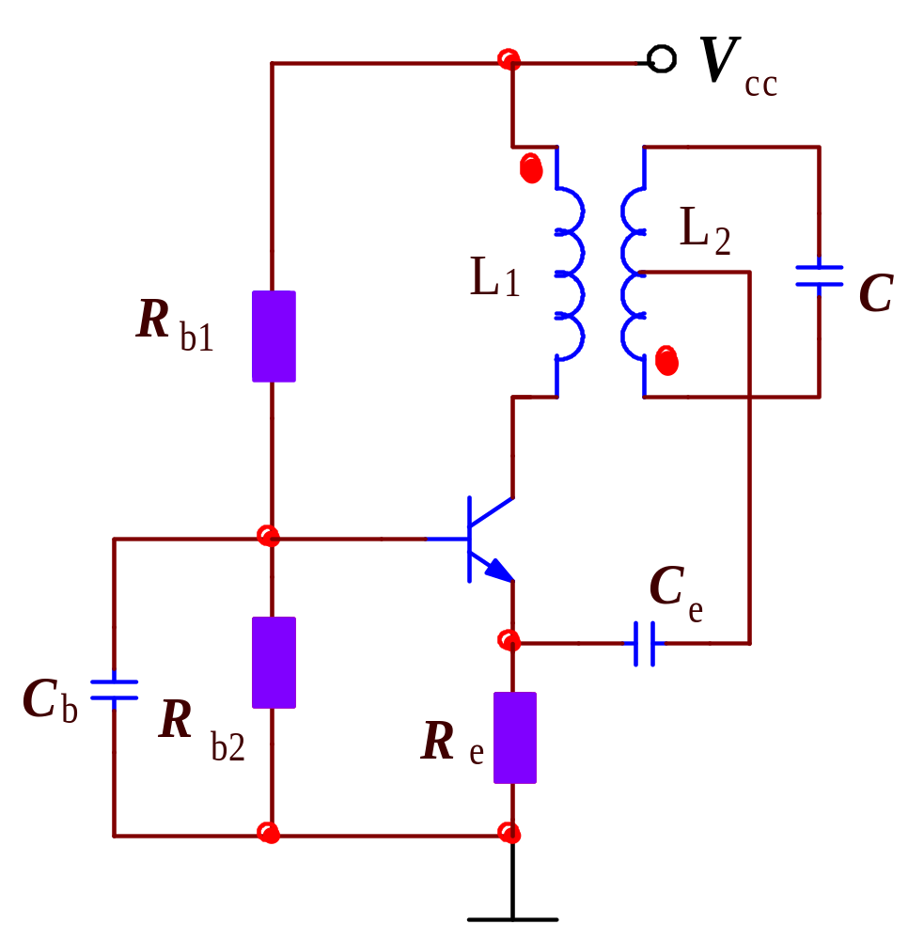
LC正弦波振荡器举例
(+)
(+)
(+)
(+)
满足相位平衡条件

Slide 27
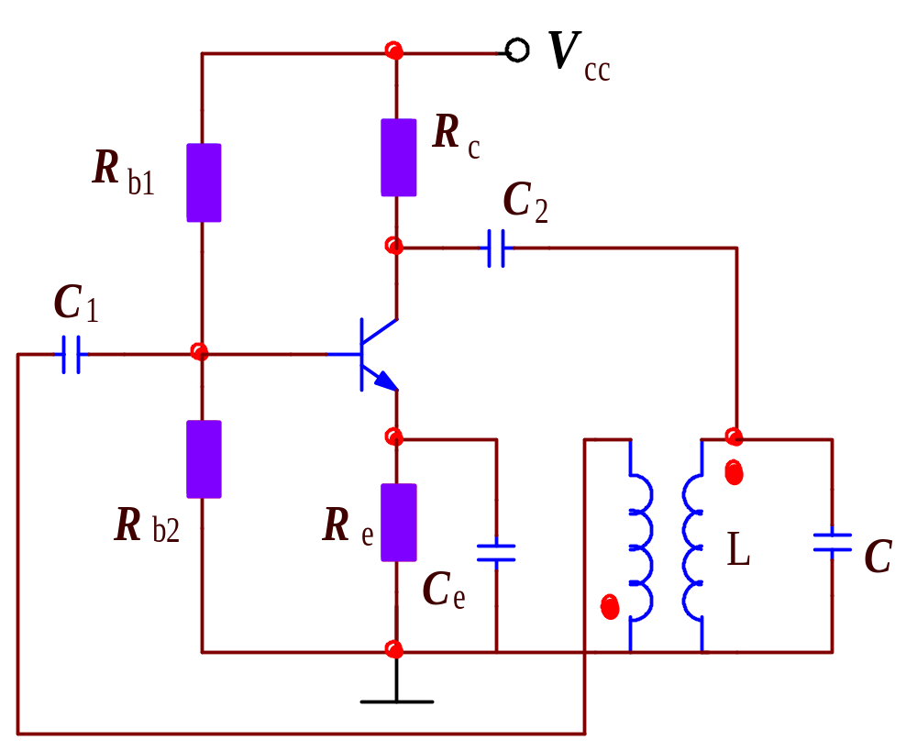
LC正弦波振荡器举例
振荡频率:
（–）
（+）
（+）
（+）
（–）
满足相位平衡条件

Slide 28




三. 三点式LC振荡电路
原理：
仍然由LC并联谐振电路构成选频网络
电感三点式：
u_{f}与u_{o}反相
u_{f}与u_{o}同相
电容三点式：
u_{f}与u_{o}反相
u_{f}与u_{o}同相

Slide 29






1.电感三点式LC振荡电路
振荡频率：

Slide 30



2. 电容三点式LC振荡电路
振荡频率：

Slide 31

例：试判断下图所示三点式振荡电路是否满足相位平衡条件。

Slide 32



8.4 石英晶体振荡电路
1. 频率稳定问题
频率稳定度一般由 来衡量
——频率偏移量。
——振荡频率。
Q值越高，选频特性越好，频率越稳定。
LC振荡电路 Q ——数百
石英晶体振荡电路 Q ——10000 ∼ 500000

Slide 33


一. 石英晶体
1. 结构：
2. 基本特性
极板间加电场
符号
晶体机械变形
极板间加机械力
晶体产生电场
压电效应：
交变电压
机械振动
交变电压
当交变电压频率 = 固有频率时，振幅最大
压电谐振
机械振动的固有频率与晶片尺寸有关，稳定性高。

Slide 34










3. 石英晶体的等效电路与频率特性
等效电路：
频率特性：
（1）串联谐振
X
晶体等效纯阻且阻值≈0
感性
（2）并联谐振
0
通常
所以
容性

Slide 35


二. 石英晶体振荡电路
利用石英晶体的高品质因数的特点，构成LC振荡电路。
1. 并联型石英晶体振荡器
X
感性
0
容性
石英晶体工作在f_{s}与f_{p}之间，相当一个大电感，与C₁、C₂组成电容三点式振荡器。由于石英晶体的Q值很高，可达到几千以上，所以电路可以获得很高的振荡频率稳定性。

Slide 36

2. 串联型石英晶体振荡器
X
感性
0
容性
石英晶体工作在f_{s}处，呈电阻性，而且阻抗最小，正反馈最强，相移为零,满足振荡的相位平衡条件。
对于f_{s}以外的频率，石英晶体阻抗增大,且相移不为零，不满足振荡条件，电路不振荡。

Slide 37

例：分析下图的振荡电路能否产生振荡，若产生振荡,石英晶体处于何种状态？

Slide 38


8.5 比较器
功能：
将一个模拟电压信号与一参考电压相比较，输出一定的高低电平。
构成：
运放组成的电路处于非线性状态，输出与输入的关系u_{o}=f(u_{i})是非线性函数。
u_{o}
+U_{OM}
u_{i}
0
-U_{OM}

Slide 39
运放工作在非线性状态基本分析方法
1. 运放工作在非线性状态的判定：电路开环或引入正反馈。
2. 运放工作在非线性状态的分析方法：
若U₊＞U₋ 则U_{O}=+U_{OM}；
若U₊＜U₋ 则U_{O}=-U_{OM}。
虚断（运放输入端电流=0）
注意：此时不能用虚短！
u_{o}
+U_{OM}
u_{i}
0
-U_{OM}

Slide 40

一.单门限电压比较器
1. 过零比较器: （门限电平=0）
u_{o}
+U_{OM}
u_{i}
0
-U_{OM}
u_{o}
+U_{OM}
u_{i}
0
-U_{OM}

Slide 41
u_{i}
例题：利用电压比较器将正弦波变为方波。
t
u_{o}
+U_{om}
t
-U_{om}

Slide 42

2. 单门限比较器（与参考电压比较）
运放处于开环状态
当u_{i} > U_{REF}时 , u_{o} = +U_{om}
当u_{i} < U_{REF}时 , u_{o} = -U_{om}
u_{o}
+U_{om}
u_{i}
0
U_{REF}
-U_{om}
U_{REF}为参考电压

Slide 43

若u_{i}从反相端输入
当u_{i} < U_{REF}时 , u_{o} = +U_{om}
当u_{i} >U_{REF}时 , u_{o} = -U_{om}
u_{o}
+U_{om}
u_{i}
0
U_{REF}
-U_{om}

Slide 44

3. 限幅电路——使输出电压为一稳定的确定值
（1）用稳压管稳定输出电压
u_{o}
+U_{Z}
u_{i}
0
-U_{Z}
忽略了U_{D}
当u_{i} > 0时 , u_{o} = +U_{Z}
当u_{i} < 0时 , u_{o} = -U_{Z}

Slide 45

（2）稳幅电路的另一种形式：
将双向稳压管接在负反馈回路中
u_{o}
+U_{Z}
u_{i}
0
-U_{Z}
当u_{i} > 0时 , u_{o} = -U_{Z}
当u_{i} < 0时 , u_{o} = +U_{Z}

Slide 46



二. 迟滞比较器
特点:电路中使用正反馈——运放工作在非线性区。
1.工作原理——两个门限电压。
（1）当u_{o} =+U_{Z}时，
（2）当u_{o} =-U_{Z}时，
U_{T+}称上门限电压
U_{T-}称下门限电压
U_{T+}- U_{T-}称为回差电压

Slide 47
迟滞比较器的电压传输特性：
设初始值: u_{o} =+U_{Z} ,
u₊= U_{T+}
设u_{i} ↑, 当u_{i} = > U_{T+}时,
u_{o}从+U_{Z} → -U_{Z}
u_{o}
+U_{Z}
这时, u_{o} =-U_{Z} , u₊= U_{T-}
u_{i}
设u_{i} ↓, 当u_{i} = < U_{T-}时,
u_{o}从-U_{Z} → +U_{Z}
U_{T-}
0
U_{T+}
-U_{Z}

Slide 48


例题：R_{f}=10kΩ，R₂=10k Ω ，U_{Z}=6V， U_{REF}=10V。当输入u_{i}为如图所示的波形时，画 出输出u_{o}的波形。
u_{o}
传输特性
+6V
3V
8V
u_{i}
0
-6V
上下限：

Slide 49
u_{i}
8V
3V
u_{o}
传输特性
u_{o}
+6V
+6V
3V
8V
u_{i}
0
-6V
-6V

Slide 50



8.6 方波发生器
1.电路结构
由滞回比较电路和RC定时电路构成
上下限:

Slide 51
方波发生器
u_{c}
+U_{Z}
U_{T+}
t
0
uo
+U_{Z}
t
0
-U_{Z}
2.工作原理：
则：u₊=U_{T+}
(1) 设 u_{o} = + U_{Z} ,
此时，u_{O}给C 充电, u_{c} ↑ ，
设u_{C}初始值u_{C}(0⁺)= 0
在 u_{c} < U_{T+} 时，
u₋ < u₊ ,
u_{o}保持+U_{Z}不变
一旦 u_{c} > U_{T+} , 就有 u₋ > u₊ , u_{o} 立即由＋U_{Z}变成－U_{Z} 。

Slide 52
(2) 当u_{o} = -U_{Z} 时，
u₊=U_{T-}
此时，C向u_{O}放电,再反向充电
u_{c}
U_{T+}
t
U_{T-}
-U_{Z}
u_{c}达到U_{T-}时，u_{o}上跳。
当u_{o} 重新回到＋U_{Z} 后，电路又进入另一个周期性的变化。

Slide 53
完整的波形：
u_{c}
动画演示
U_{T+}
t
0
U_{T-}
u_{o}
+U_{Z}
t
计算振荡周期T。
0
- U_{Z}
T
EWB演示——方波发生器

Slide 54

u_{c}
周期与频率的计算：
+U_{Z}
U_{T+}
t
0
U_{T-}
-U_{Z}
T₁
T₂
T= T₁ + T₂ =2 T₂
T
T₂阶段u_{c}(t)的过渡过程方程为:
t
-
τ
u_{c}(t)=U_{C} (∞)+[ U_{C} (0⁺) -U_{C} (∞)] e ,τ=RC
可推出:
f = 1/T

Slide 55

3、占空比可调的方波发生器
改变电位器 R_{W} 的滑动端，就改变了冲放电的时间，从而使方波的占空比可调。
u_{o}
U_{Z}
t
0
- U_{Z}

Slide 56



8.7 三角波及锯齿波信号发生器
一. 三角波发生器
电路结构：迟滞比较器+反相积分器
工作原理：
若u_{o1}=+U_{Z}， u_{o2}↓， u₊ ↓。
当u₊ ≤0时， u_{o1}翻转为-U_{Z}。
若u_{o1}=-U_{Z}， u_{o2}↑， u₊ ↑ 。
当u₊ ≥0时， u_{o1}翻转为+U_{Z}。

Slide 57




波形图
u_{o2}
U_{T+}
t
振荡周期：
0
U_{T-}
u_{o1}
+U_{Z}
t
0
- U_{Z}
T

Slide 58

二.锯齿波发生器
u_{o1}
改变积分器的正反向充电时间常数
+U_{Z}
t
u_{o1}=+U_{Z}，D截止，充电时间常数：R₄C。
0
- U_{Z}
u_{o1}=-U_{Z}，D导通，充电时间常数：(R₆∥R₄)C。
R₆＜＜R₄

Slide 59

本章小结
1．正弦波振荡的条件： ┃AF┃=1 （振幅条件）
（相位条件
正弦波振荡电路由放大器、反馈网络、选频网络和稳幅环节构成。
2．正弦波振荡电路主要有RC振荡电路和LC振荡电路两种。RC振荡电路主要用于中低频场合，LC振荡电路主要用于高频场合。石英晶体振荡电路是一种特殊的LC振荡电路，其特点是具有很高的频率稳定性。
3．当运放开环工作或引入正反馈时，运放工作在非线性状态。其分析方法为： 若U₊＞U₋ 则U_{O}=+U_{OM}；
若U₊＜U₋ 则U_{O}=-U_{OM}。
虚断（运放输入端电流=0）
4 ．比较器是一种能够比较两个模拟量大小的电路。迟滞比较器具有回差特性。它们是运放非线性工作状态的典型应用。
5．在方波、锯齿波和三角波等非正弦波信号发生器中，运放一般也工作在非线性状态。电路由比较器、积分器等环节组成。

